Slide 1














Peramalan Penjualan Pakaian Thrift Dengan Metode ARIMA Sebagai Bentuk Penggembangan Toko di Masa Depan
ADW-KELOMPOK 3-RB
Dosen Pengampu :
Acep Purqon P.hD
Mika Alvionita Sitinjak S,M,Si
Luluk Muthoharoh S.Si., M.Si.

Slide 2





Nama Anggota:
Arfyani Deiastuti (120450006)
Ribka Gabriela S. (120450108)
Nawa Fatimi F. (120450014)
Sophia Yolanda RI (120450008)
Anung Nugroho (120450052)

Slide 3




Outline:
Introduction
Methods
Conclusion and Suggestions
Results and Discusstion

Slide 4








Introduction
Fashion termasuk ke dunia bisnis yang secara terus menerus berkembang. Dalam pengembangannya tiap toko butuh prediksi atau peramalan yang lebih baik untuk mengakomodasi model bisnis mereka. Maka dari itu memprediksi jumlah penjualan pada beberapa tahun mendatang merupakan topik penting dan sangat menarik dalam membantu permasalahan yang ada. Dengan adanya ramalan tersebut mampu membuat toko terus berkembang dengan memperbaiki kekurangan dan meningkatkan kelebihan mereka.
Bagaimana cara peramalan penjualan dengan menggunakan metode ARIMA ?
Apakah dapat membantu para pengusaha thrift shopping dalam meningkatkan kinerja penjualan mereka ?
Permasalahan yang ada merupakan permasalahan deret waktu dimana salah satu penyelesaiannya dengan menggunkan metode ARIMA. Oleh karena itu judul yang diambil adalah “Peramalan Penjualan Pakaian Thrift Dengan Metode ARIMA Sebagai Bentuk Pengembangan Toko di Masa Depan”.

Slide 5
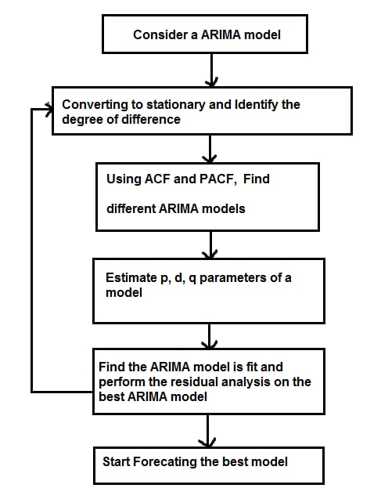
Methods
Metode ARIMA (Autoregressive Integrated Moving Average), merupakan metode yang dibuat berdasarkan nilai perubahan pada masa lampau yang kemudian digunakan untuk membuat suatu pola historis data. Dimana, pola tersebut bermanfaat untuk mengeksplor kemunculan data di masa yang akan datang
menentukan metode ARIMA (p,d,q) dapat dengan cara melihat dari perilaku dari plot ACF dan plot PACF dari data berkala.
Perhitungan ARIMA ini dibagi menjadi kelompok : yaitu AR (autoregressive), MA (moving average), dan ARMA ((autoregressive moving average).

Slide 6



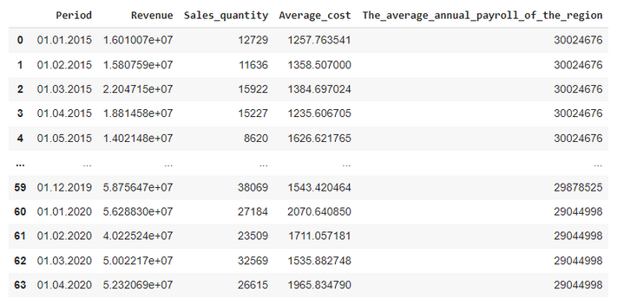


Methods
Data yang digunakan adalah data penjualan pakaian bulanan didapatkan dari web Kaggle, mulai dari Bulan Januari 2015 hingga Bulan April 2020. Data terdiri dari 64 data atau bisa dibilang 64 bulan, model dengan rincian sebagai berikut :
Periode : waktu penjualan per bulan
Revenue : Keuntungan yang didapat
Sales_quantity : Kuantitas penjualan
Average_cost : harga rata-rata
The average_annual_payroll_of_the_region : gaji rata-rata tahunan di wilayah
Gambar 1. Data Frame dari dataset

Slide 7


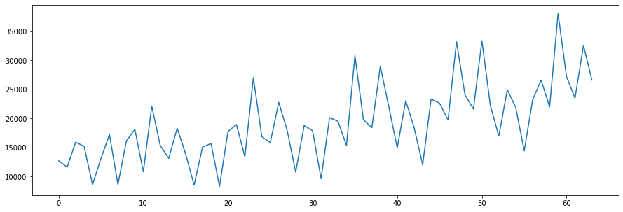
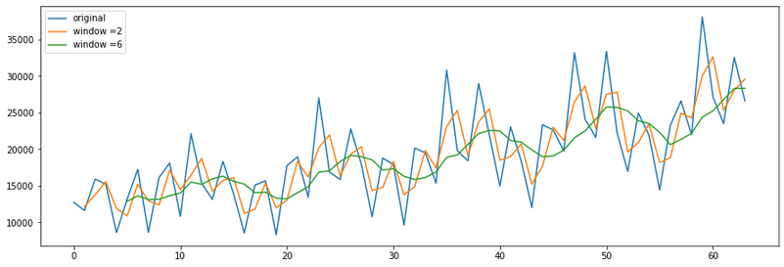


Prosedur pertama yang dilakukan dalam analisis data adalah membuat spesifikasi atau identifikasi model.
Selanjutnya mengecek kestasioneran data.
Gambar 2. Grafik dari Dataset Berpola Data Trend Naik
Test Statistic -9.023001e+00
p-value 5.708171e-15
#Lags Used 1.000000e+01
Number of Observations Used 5.200000e+01
Critical Value (1%) -3.600000e+00
Critical Value (5%) -2.900000e+00
Critical Value (10%) -2.600000e+00
Gambar 3. Visualisasi Rolling mean dan standar deviasi

Slide 8


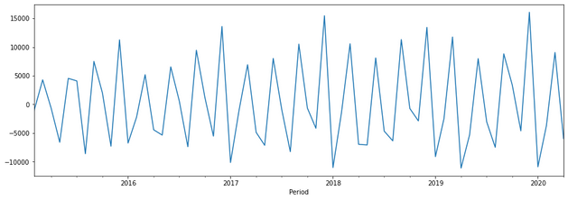
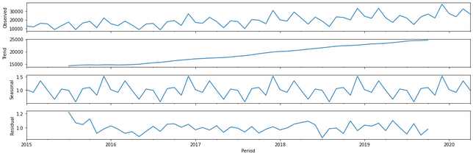

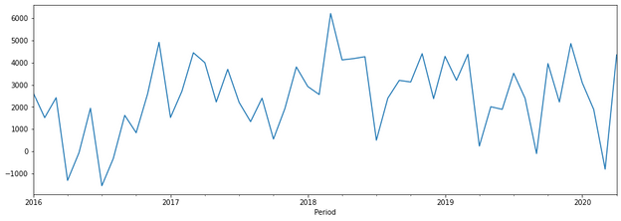
Analysis Data
Differencing
Log Transformation
Remove Trend
Log Transformation
Dengan demikian telah diuji coba bahwa deret waktu sudah stasioner dan order ‘d’ yang didapatkan adalah 1.
Remove Seasonality

Slide 9
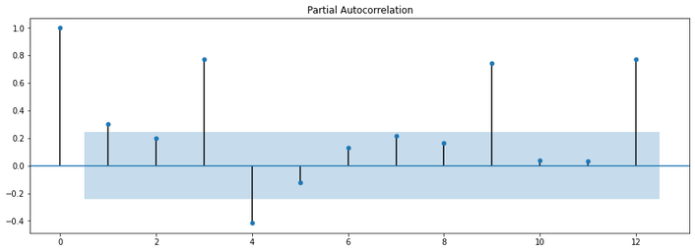
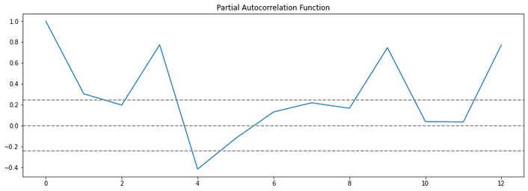
Analysis Data
Setelah data menjadi stasioner, dapat dilakukan estimasi model ARIMA dengan mengamati ACF dan PACF.
AR PACF ‘P’ value
p – Nilai lag di mana grafik PACF melintasi interval kepercayaan atas untuk pertama kalinya. Jika diperhatikan dengan seksama, dalam hal ini maka p = 2.
Grafik PACF

Slide 10
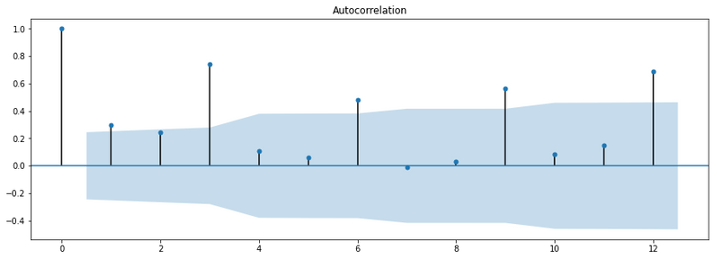

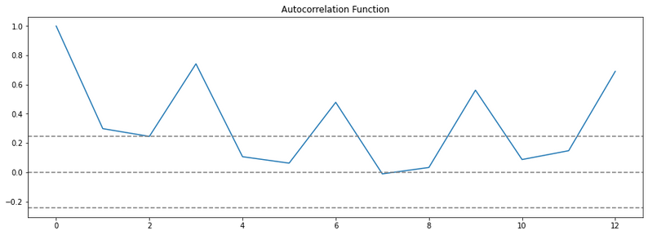
Analysis Data
MA ACF 'Q' value
q – Nilai lag di mana grafik ACF melintasi interval kepercayaan atas untuk pertama kalinya. Jika diperhatikan dengan seksama, dalam hal ini maka q = 2.
plot.
Grafik ACF

Slide 11

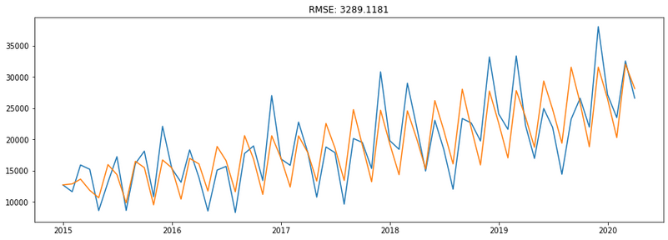


Results and Discussion
Setelah melakukan pengujian untuk AR (autoregressive) dan MA (moving average) kita akan masuk ke model ARIMA (autoregressive moving average). Perhitungan ARIMA menggunakan parameter (p,d,q) dimana nilai tersebut sudah didapatkan dari proses yang sebelumnya yaitu (2,1,2). Hal utama yang dilakukan adalah memodelkan nilai dari data pengamatan.
Grafik dari Nilai Data Pengamatan
Dilihat dari gambar diatas yang menunjukan data asli dengan nilai data pengamatan hampir serupa, hal tersebut menunjukkan prediksi yang positif. Diperkuat dengan nilai RMSE yang relatif kecil yaitu 3289 dibandingkan dengan rata-rata nilai data yang berjumlah ribuan nilai RMSE sekitar 3%.

Slide 12
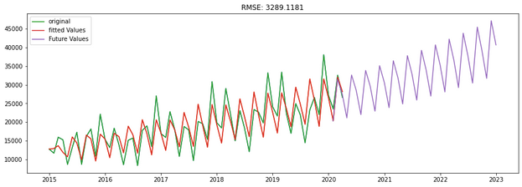
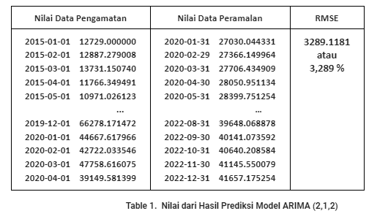
Results and Discussion
Dilanjutkan dengan memodelkan nilai data prediksi dari data penjualan dengan selang waktu 3 tahun kedepan atau dengan kata lain memprediksi data penjualan di tahun 2020-2022. Hasil yang didapat adalah sebagai berikut :
Model ARIMA (2,1,2)
Wilayah yang diwarnai ungu pada Gambar menandai Peramalan penjualan pakaian di masa mendatang. Berdasarkan grafik penjualan relatif naik dari tahun ke tahun. Hasil peramalan dengan ARIMA(2,1,2) menghasilkan nilai RMSE yang rendah yaitu 3289.1181 atau sekitar 3%. Dengan rincian nilai ada pada tabel.

Slide 13
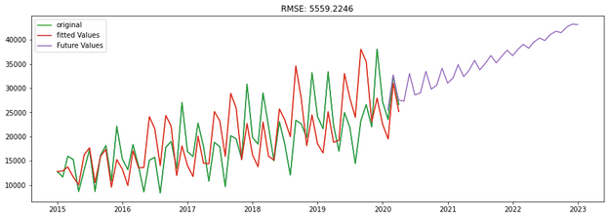
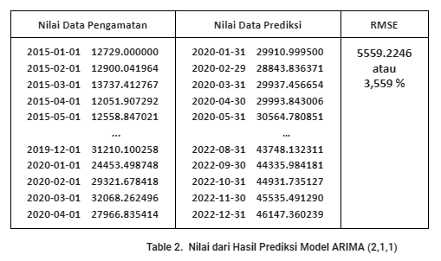
Results and Discussion
Pengujian kedua dilakukan dengan model ARIMA(2,1,1). Dari pengujian kedua diperoleh hasil sebagai berikut :
Model ARIMA (2,1,1)
Wilayah yang diwarnai ungu pada Gambar menandai Peramalan penjualan pakaian di masa mendatang. Berdasarkan grafik penjualan relatif naik dari tahun ke tahun. Hasil peramalan dengan ARIMA(2,1,1) menghasilkan nilai RMSE yang lebih tinggi dibandingkan dengan model ARIMA(2,1,2) yaitu 5559.2246 atau sekitar 5%.

Slide 14




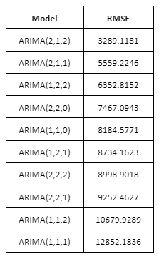





Results and Discussion
Setelah melakukan pengujian 1 dan 2 dilakukan kembali pengujian dengan nilai ARIMA(p,d,q) lainnya. Berikut adalah hasil pada 10 pengujian model ARIMA terbaik dimana terbukti bahwa model ARIMA yang didapat yaitu ARIMA(2,1,2) adalah model ARIMA terbaik dengan nilai RMSE yang paling rendah.
count 36.000000
mean 32729.801496
std 7007.733255
min 20271.056270
25% 27954.862705
50% 32184.705284
75% 37843.610594
max 47191.70356
Rata-rata bulanan penjualan pakaian dari tahun 2020 hingga 2022 di toko tersebut menunjukkan pertumbuhan yang berkelanjutan. Hal ini menunjukkan adanya peningkatan permintaan terhadap pakaian thrift dari tahun ke tahun. Nilai standar deviasi adalah 7007.733255 penjualan, artinya penjualan pakaian per bulan menunjukkan variasi yang tinggi. Jumlah penjualan terbanyak oleh toko tersebut dari tahun 2020 hingga 2022 adalah sebanyak 47191.703565 item, sedangkan penjualan pakaian terendah sebanyak 20271.056270 item.

Slide 15
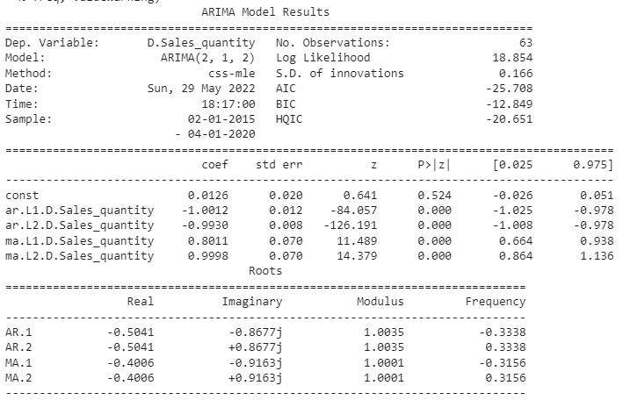
Results and Discussion
Uji Diagnostik
Diagnosis model dilakukan untuk mendeteksi adanya korelasi dan kenormalan antar residual.
Nilai p-value tersebut lebih dari α (0,05) maka residual pada model ARIMA (2,1,2) sudah white noise.
Pada kasus ini nilai residual 0.975 artinya residual sudah berditribusi normal.
Nilai log likelihood adalah 18.854 sudah mendekati nol, AIC bernilai -25 memperkuat bahwa model ARIMA(2,1,2) sudah baik, serta standar error yang hanya 0.02 atau paling kecil diantara model yang lain. Sehingga dapat disimpulkan bahwa model ARIMA(2,1,2) adalah model terbaik berdasarkan uji diagnostiknya.
Gambar 14. Hasil uji diagdostik

Slide 16
Conclusion and Suggestion
Kesimpulannya, penelitian ini menyajikan proses ekstensif dalam membangun model ARIMA untuk memprediksi kuantitas penjualan pada toko pakaian thrift. Hasil pengujian dengan tampilan ARIMA terbaik menunjukkan kemampuan model ARIMA untuk meramalkan masalah bisnis yang dinamis yaitu model ARIMA (2,1,2). Artinya metode ARIMA bisa diterapkan pada masalah penjualan baju di toko yang berpeluang di bidang fashion serta menjadi keunggulan yang menguntungkan. Dengan hasil yang diperoleh model ARIMA dapat bersaing secara cukup baik dengan teknik peramalan yang muncul dalam prediksi.
Penelitian ini darisegi metode untuk membuat program pasti tidak 100% baik dan efektif maka dari itu penelitian selanjutnya perlu diperbaiki dan dikembangkan metode tersebut supaya lebih baik dan efektif untuk menyelesaikan deret waktu. Masih terbuka bagi peneliti berikutnya untuk menerapkan metode yang lain dan membandingkan hasil dari setiap metode tersebut, sehingga didapatkan metode penyelesaian terbaik untuk menyelesaikan permasalahan. Peneliti selanjutnya bisa menggunakan permasalahan yang berbeda atau sudah dikembangkan guna menyesuaikan permasalahan pada realita yang ada.

Slide 17





Thank You!
Do you have any follow-up questions for me?

